Slide 1
세미프로젝트
김휘겸

Slide 2
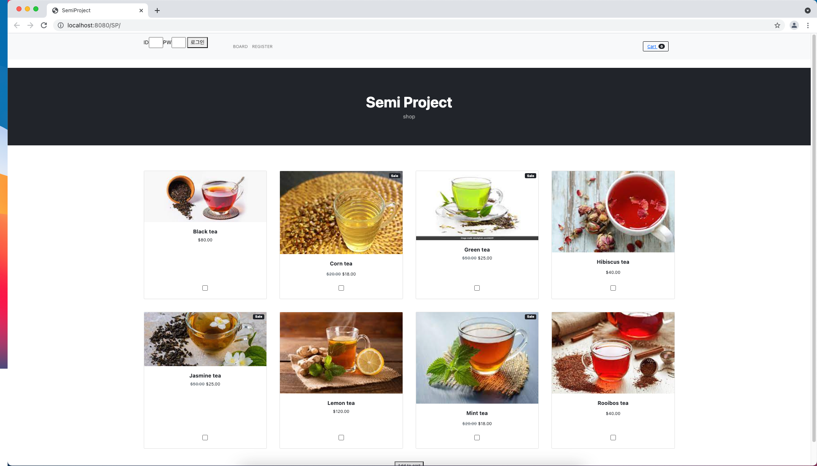
홈페이지

Slide 3
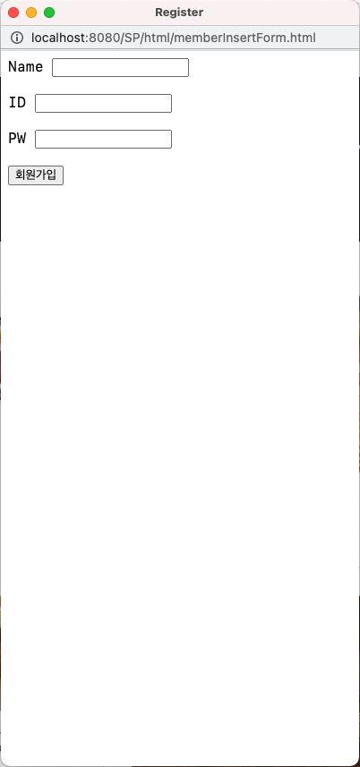
회원가입페이지

Slide 4
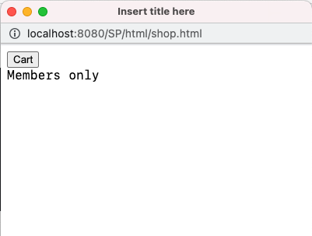
장바구니

Slide 5
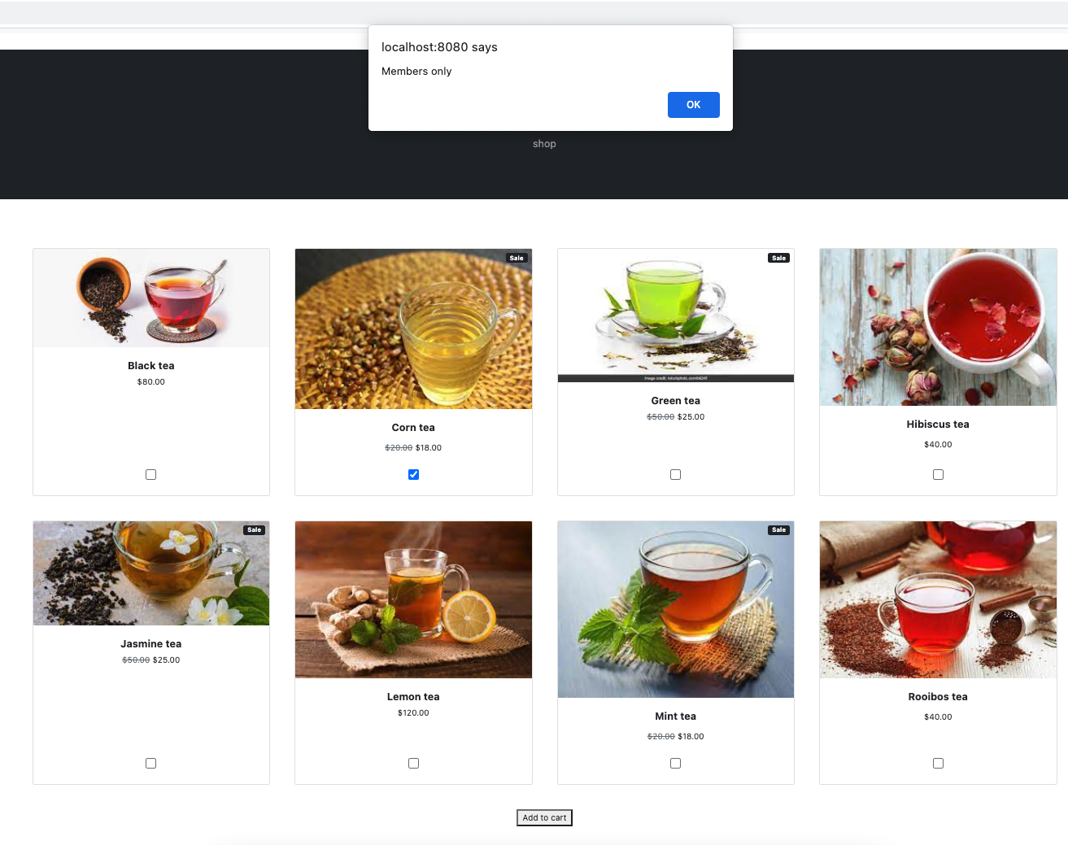
장바구니 담기 기능

Slide 6
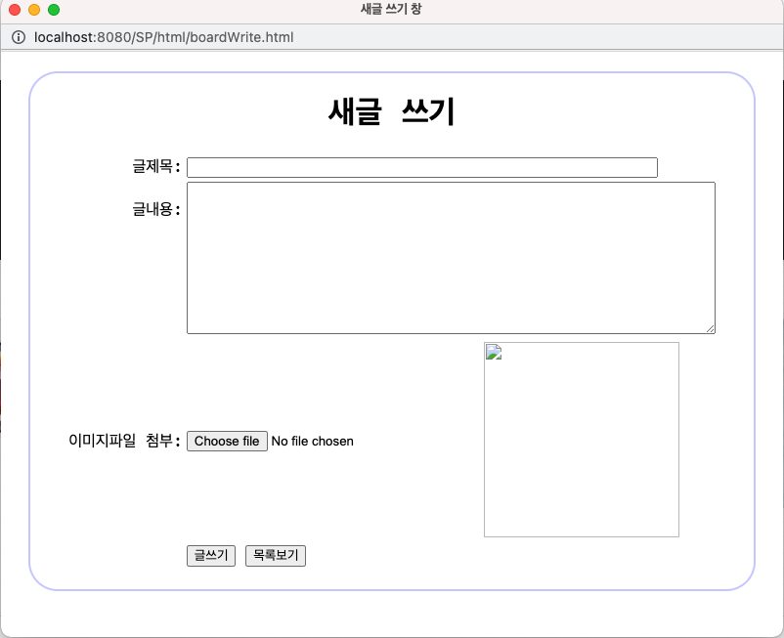
게시판 글 쓰기

